Slide 1




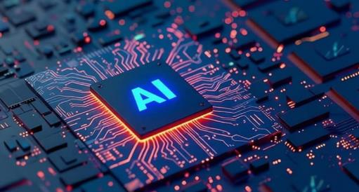
股票代码：02166.HK
替换标题名称
AI引领未来

Slide 2


PPT页面标题

Slide 3


Thanks
止于至善，追求卓越！

